Slide 1

IP Camera Panoramic
https://t.me/Panoramic_photo_bot
Клюшниченко Александр
Глазков Ефим
Кривошеев Павел

Slide 2
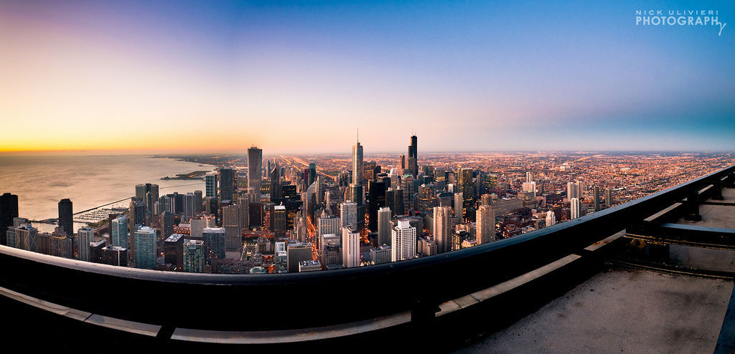
Что такое панорамная съёмка?
Панорамная фотография — разновидность фотографии, которая позволяет создавать изображение с большим углом обзора по горизонтали

Slide 3
Мотивация
Панорамы, в первую очередь, помогают заметно расширить угол обзора, компенсировав тем самым скромные возможности объектива. А еще, панорамная съемка способна повысить детализацию, разрешение фотографии и помочь контролировать перспективу.

Slide 4
Методы панорамной фотографии
Самым популярным способом получения подобного кадра является метод ”серия снимков с перекрытием”
Фотоаппарат закрепляется на штативе и после съемки очередного кадра поворачивается на определенный угол вокруг вертикальной оси. Таким образом выполняется серия снимков, каждый из которых фиксирует часть будущей панорамы

Slide 5
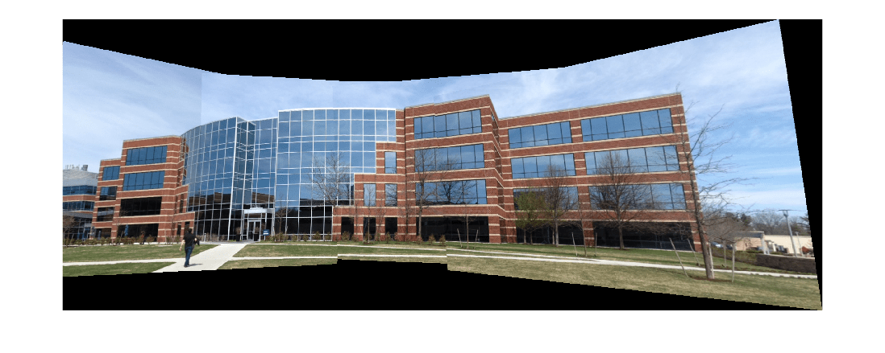
Пример метода “серия снимков с перекрытием”

Slide 6
Методы панорамной фотографии
Поворотный объектив

Slide 7
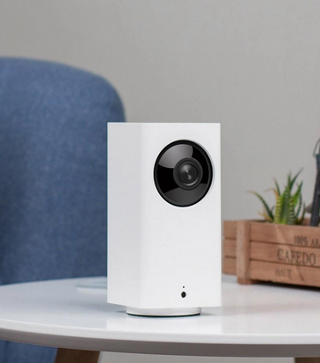
Используемое устройство
Для реализации подобного функционала необходимо устройство, которое будет содержать в себе фото-сенсор и мотор для вращения вокруг своей оси.
В качестве такого устройства, была выбрана IP камера: Xiaomi dafang

Slide 8
Инструменты для реализации проекта
SDK Ingenic T10-T20
Toolchain mips32
libimp
motor driver
libjpeg

Slide 9
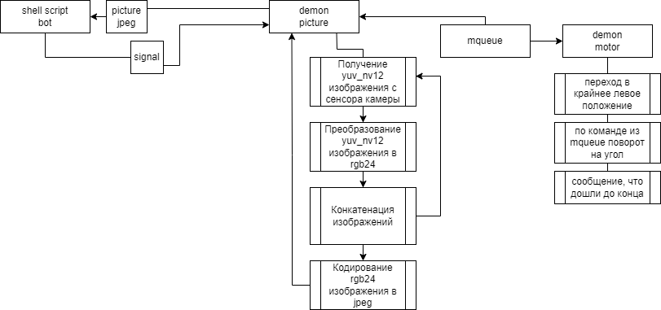
Реализация

Slide 10
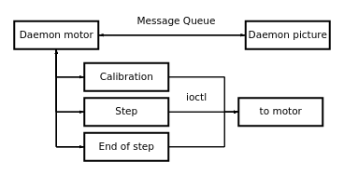
Общая работа системы

Slide 11
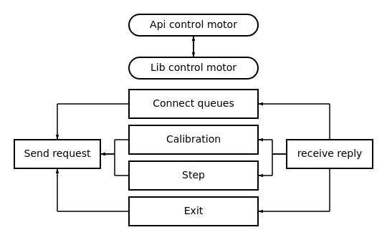
Работа с демоном мотора

Slide 12
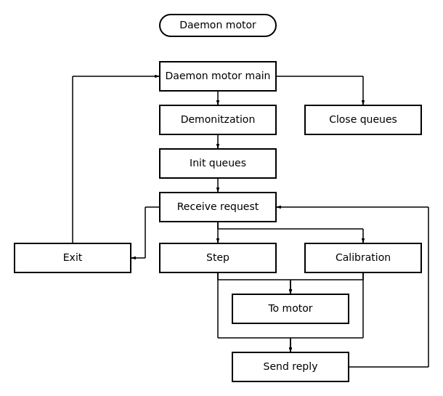
Процесс связи мотора с внешним миром

Slide 13
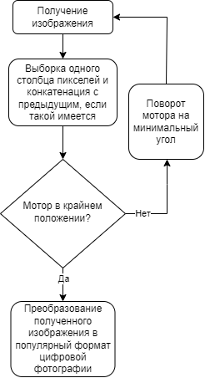
Получение панорамной фотографии

Slide 14
Получение панорамного изображения
Для реализации подобного функционала было разработано несколько модулей:
Получение yuv_nv12 изображения с сенсора камеры
Преобразование yuv_nv12 изображения в rgb24
Конкатенация изображений rgb24
Кодирование rgb24 изображения в jpeg

Slide 15
Получение yuv_nv12 изображения с сенсора камеры
Для реализации данного модуля использовался SDK Ingenic T10-T20
В нём содержится функция для получения изображения в формате yuv_nv12, которая копирует полученную фотографию в поинтер для дальнейших преобразований.

Slide 16
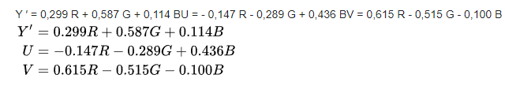
Преобразование yuv_nv12 изображения в rgb24
Реализован простой конвертер изображения, который описывает данные формулы:

Slide 17
Конкатенация изображений rgb24
Формат rgb24 представляет собой набор байт, который описывает формат каждого пикселя как 8:8:8, где 8 - кол-во бит на каждый цвет
Для конкатенации необходимо знать ширину и высоту входных изображений.
Конкатенируемое изображение записывается в отдельный массив байт
В общем формулу для адресации по индексам выходного массива можно выразить следующим образом:
idx = row * img_nums * (pixel_cols * PIXEL_SIZE) + col + (pixel_cols * img_counter * PIXEL_SIZE)]

Slide 18
Кодирование rgb24 изображения в jpeg
Чтобы закодировать rgb24 в формат jpg, использовалась библиотека libjpeg, которую было необходимо скомпилировать под целевую архитектуру, т.е. под mips32 и интегрировать в существующий SDK Ingenic T10-T20

Slide 19
Работа с телеграмом
Для работы с телеграмом был взят за основу shell скрипт, в котором есть функционал отправки сообщений, файлов, фотографий и видео. Была добавлена возможность получать сообщения от телеграм бота. Для работы с Telegram API используется утилита curl.

Slide 20
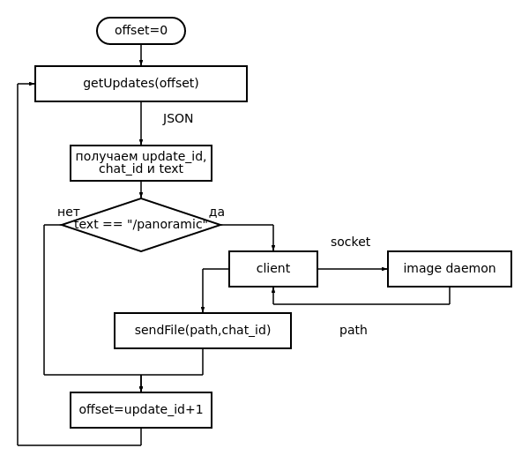
Работа телеграм клиента

Slide 21
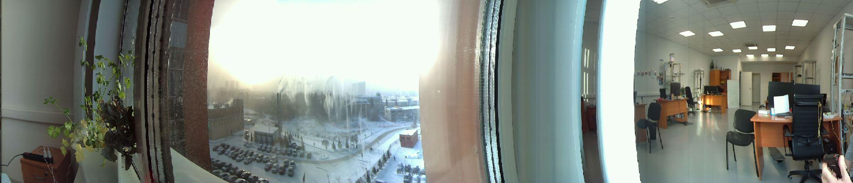
Пример полученного изображения

Slide 22
Огромное спасибо Урусову Льву Викторовичу за интересный проект и помощь в его реализации!

